Slide 1


온라인 쇼핑몰
프로젝트명
온라인 쇼핑몰 LUCY
참여자
LUCY
권도연 & 이준용
작업 기간
2023 . 01 .

Slide 2



목차
Contents
01
개요
목차
02
개발 내용
03
시스템 구성
04
기타
+

Slide 3




01 개요
LUCY
01
개요
LUCY소개
개발 목적/기간/인원/주요 기능

Slide 4
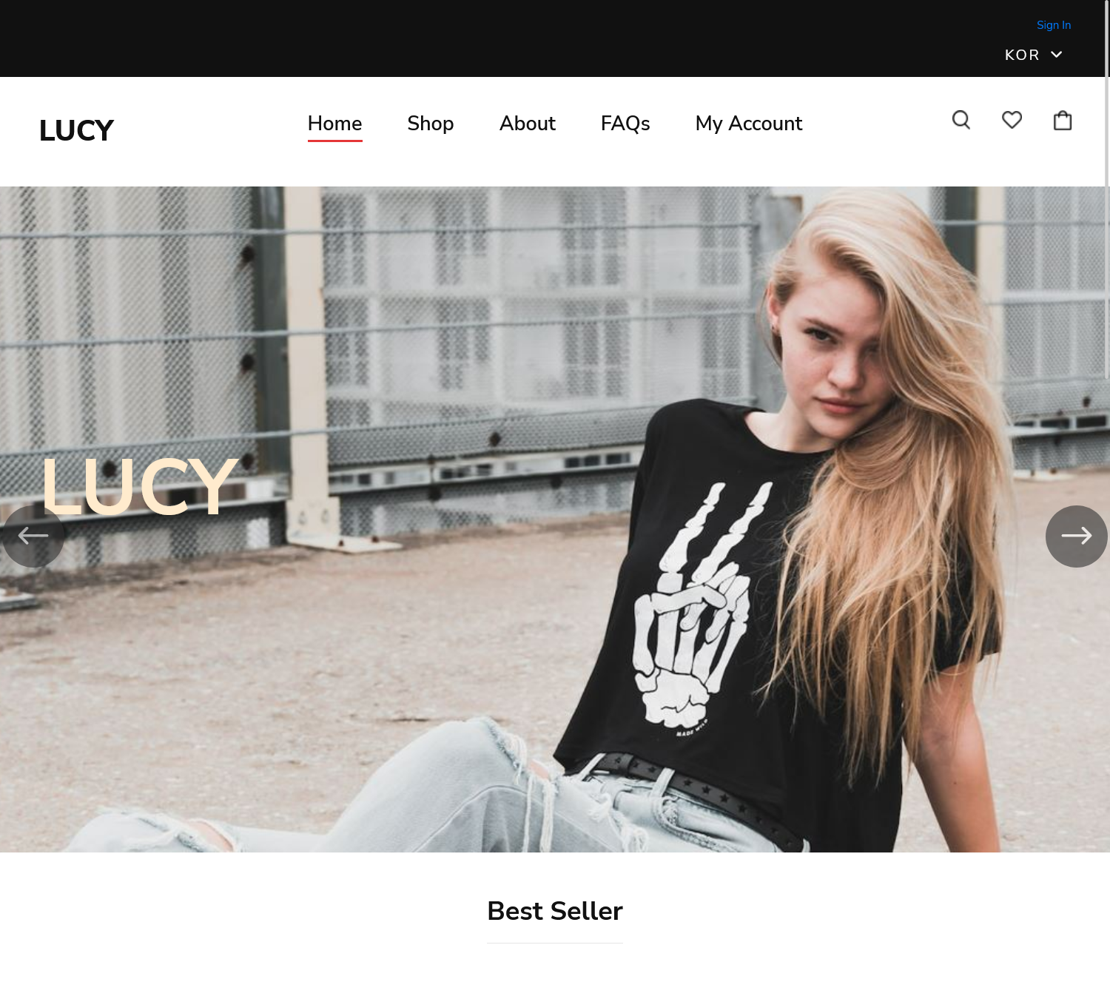














'LUCY'는 회원제로 운영되는 온라인 패션 상품 스토어입니다.
쇼핑몰의 기본 핵심 기능들이 구현되어 있습니다.
01 개요
상품 문의 등록/수정/삭제
판매 상품 등록/수정/삭제
1
개발 목적
FAQ 등록/수정/삭제
별점 및 구매후기 등록/수정/삭제
웹 개발 역량 및 팀웍 능력 향상을 위함
2
개발 기간
4. 주요 기능
회원가입/정보수정 로그인/ 로그아웃
2023년 1월 한 달 간
3
개발 인원
위시리스트 추가/삭제
총 2인
별점 및 신상품 기반 상품 정렬
장바구니 추가/삭제

Slide 5
02 개발 내용
LUCY
02
개발 내용
개발 언어 및 도구
개발 일정
개발 DB

Slide 6

#1 Python Django
#2 HTML/CSS/JS
실사용률 및 생산성이 높은 언어인 Python의 Django 웹 프레임워크를 사용하였습니다. 이미 수많은 개발자들이 본 웹 프레임워크를 사용 및 발전시켜왔기 때문에 성능 및 보안 측면에서 충분히 검증된 방법으로 개발 가능하다는 장점이 있습니다. 또한, 추후 AI 상품 추천 등 AI 관련 시스템을 도입하기에도 용이합니다.
웹개발의 기본 언어인 HTML/CSS,JavaScript를 사용하였습니다. 프론트엔드 개발의 편의성을 위해 화면 디자인에는 Bootstrap을 사용하였으며, JS 라이브러리인 Ajax를 사용하여 페이지 새로고침 없이 상품 상세 페이지 내 후기 및 문의글, 장바구니 등이 비동기 처리가 가능하도록 구현하였습니다.
#01
02 개발 내용
개발 언어 및 도구
#3 Visual Studio Code
#4 Amazon Web Services
VSC는 터미널 기능을 자체 내장하고 있고, 여러 언어로 개발하기 편하도록 언어별 syntax highlighting이 적용되며, 다양한 개발 환경 관련 확장 기능을 제공하는 도구이기에 사용하였습니다. Git 연동을 지원하여 협업하기 매우 수월하다는 장점도 있습니다.
개발한 웹 사이트를 AWS를 통해 온라인에 배포하였습니다. AWS가 클라우드 컴퓨팅 분야에서 가장 선도적이기에 선택했습니다. AWS Lightsail에서 인스턴스를 생성하였으며, 리눅스(Ubuntu) 환경에서 git을 통해 프로젝트를 clone한 후, 장고와 웹 서버 소프트웨어 간 연결을 위해 필요한 Gunicorn과 웹 서버 소프트웨어인 Ngnix를 사용하여 작업하였습니다.

Slide 7
#02
개발 일정
1월
주제 구상
02 개발 내용
일정 산출
기능 정의서
사이트 구조 설계서
DB 설계서
화면 정의서
개발
테스트
2일(월)
4일(수)
5일(목)
9일(월)
11일(수)
12일(목)
16일(월)
18일(수)
19일(목)
25일(수)
26일(목)

Slide 8
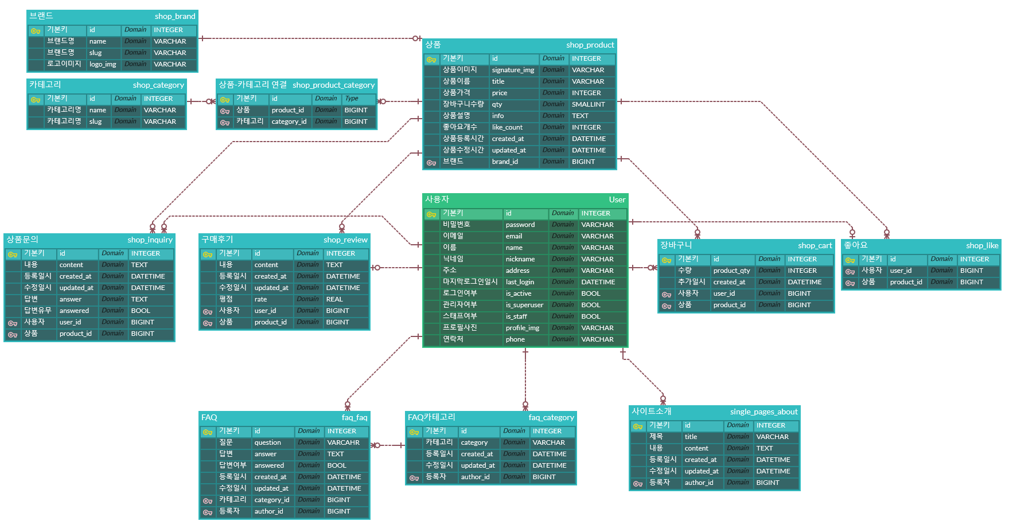




02
01
03
02
Account
01
02 개발 내용
Shop
04
03
About
FAQ
#03
Entity Relationship Diagram(ERD)
개발 DB

Slide 9
03 시스템 구성
LUCY
03
시스템 구성
전체 구성
주요 기능 상세 소개
- 메인 및 상품 리스트/ 로그인 및 회원가입/ 상품 검색 및 상품 상세/ 구매 후기 및 상품 문의/ 위시리스트 및 장바구니/ FAQ 및 ABOUT

Slide 10
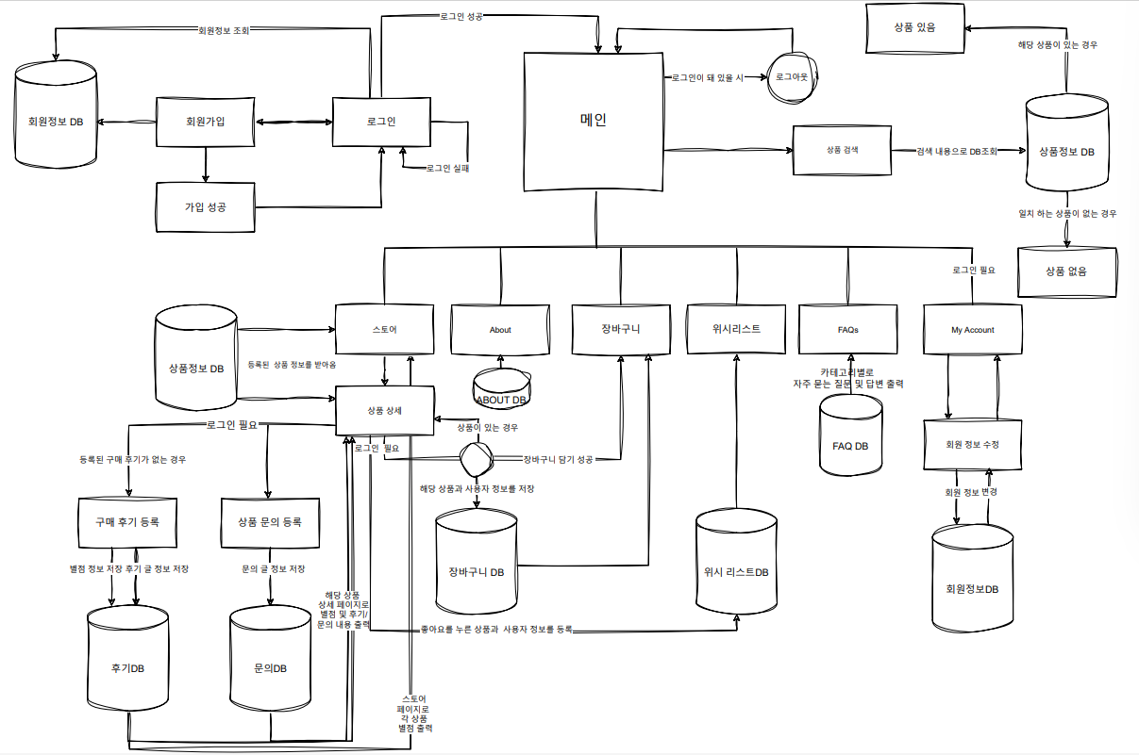
02
01
03
03 시스템 구성
#01
System Flowchart
전체 구성

Slide 11
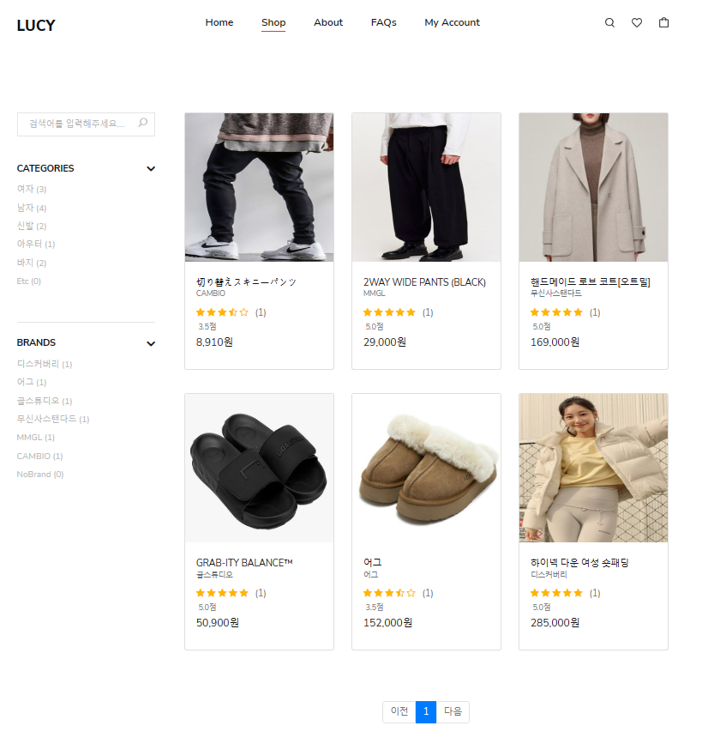
#01
메인 및 상품 리스트
01
02
메인 페이지
상품 리스트 페이지
03 시스템 구성

Slide 12
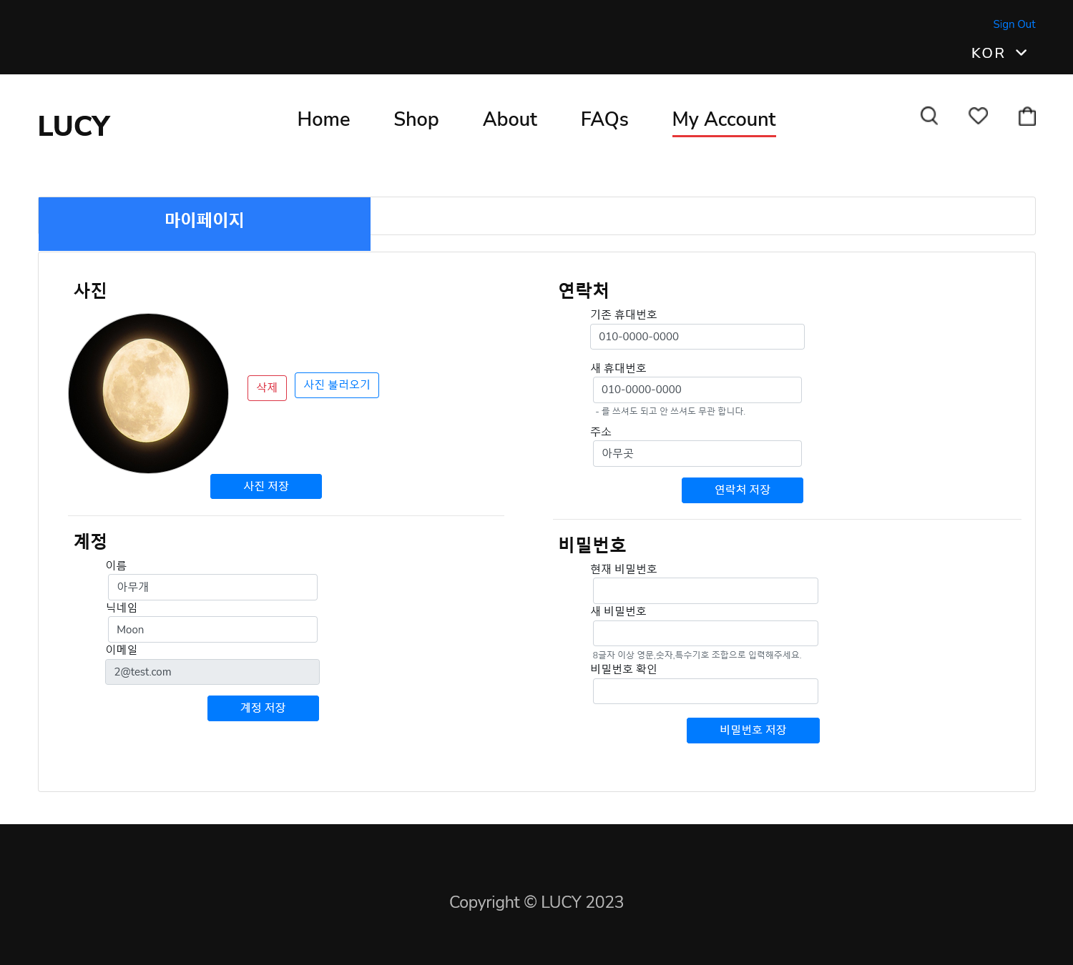
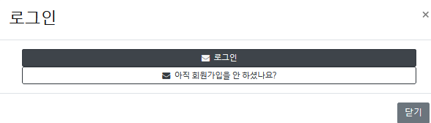

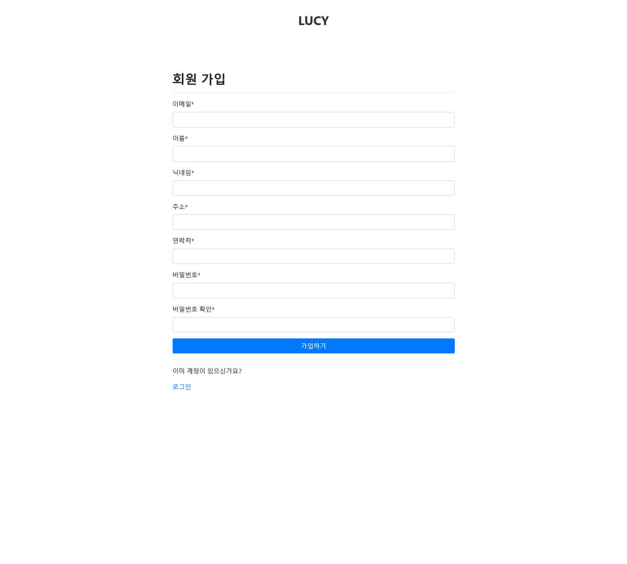
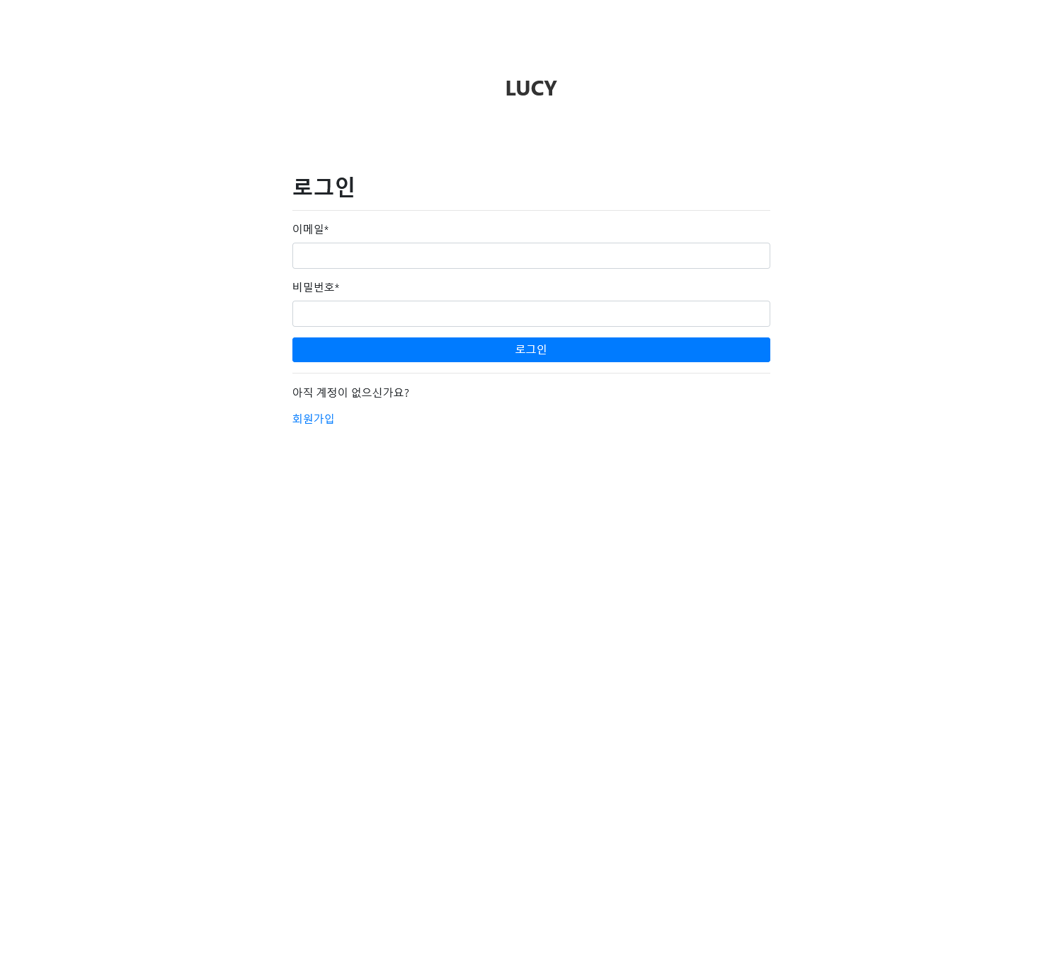
#02
로그인 및 회원가입/My Account
01
로그인 팝업창
03 시스템 구성
02
로그인 페이지
04
My Account 페이지
03
회원 가입 페이지

Slide 13
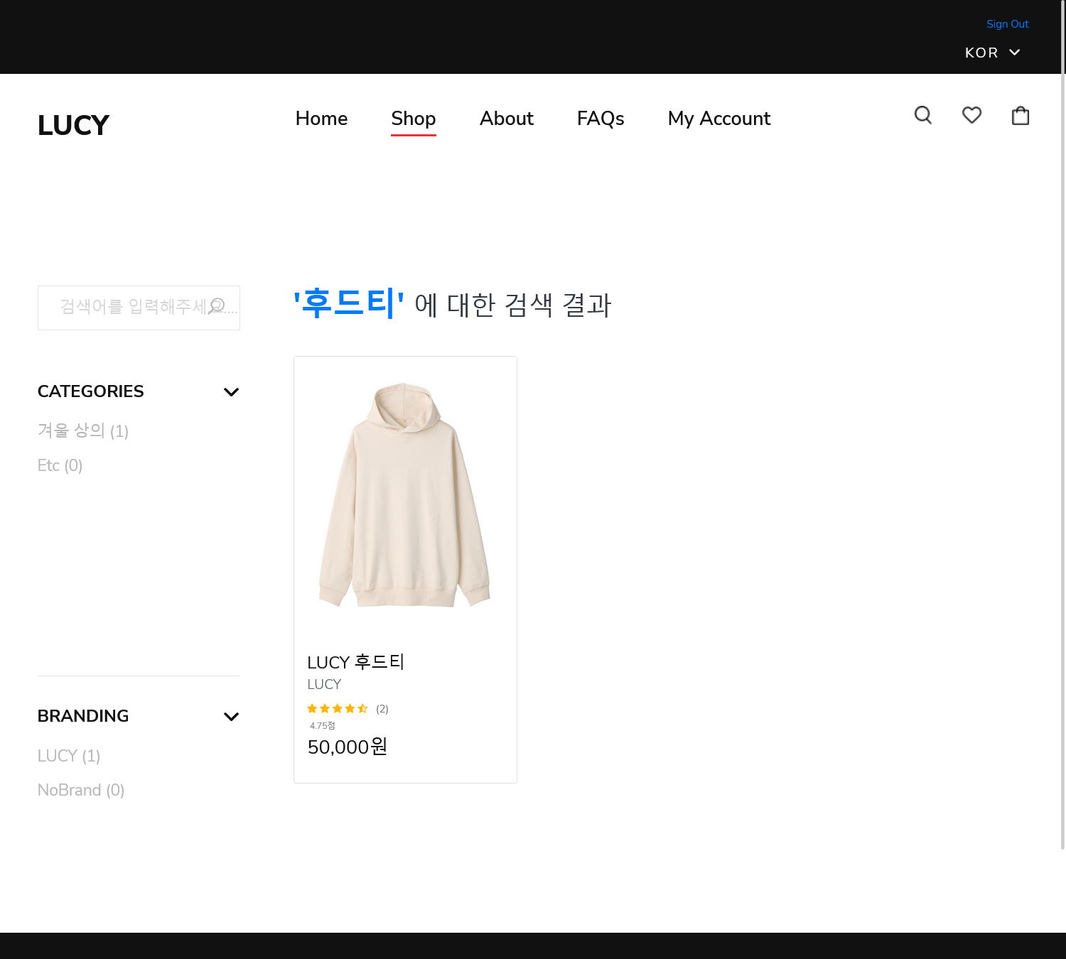
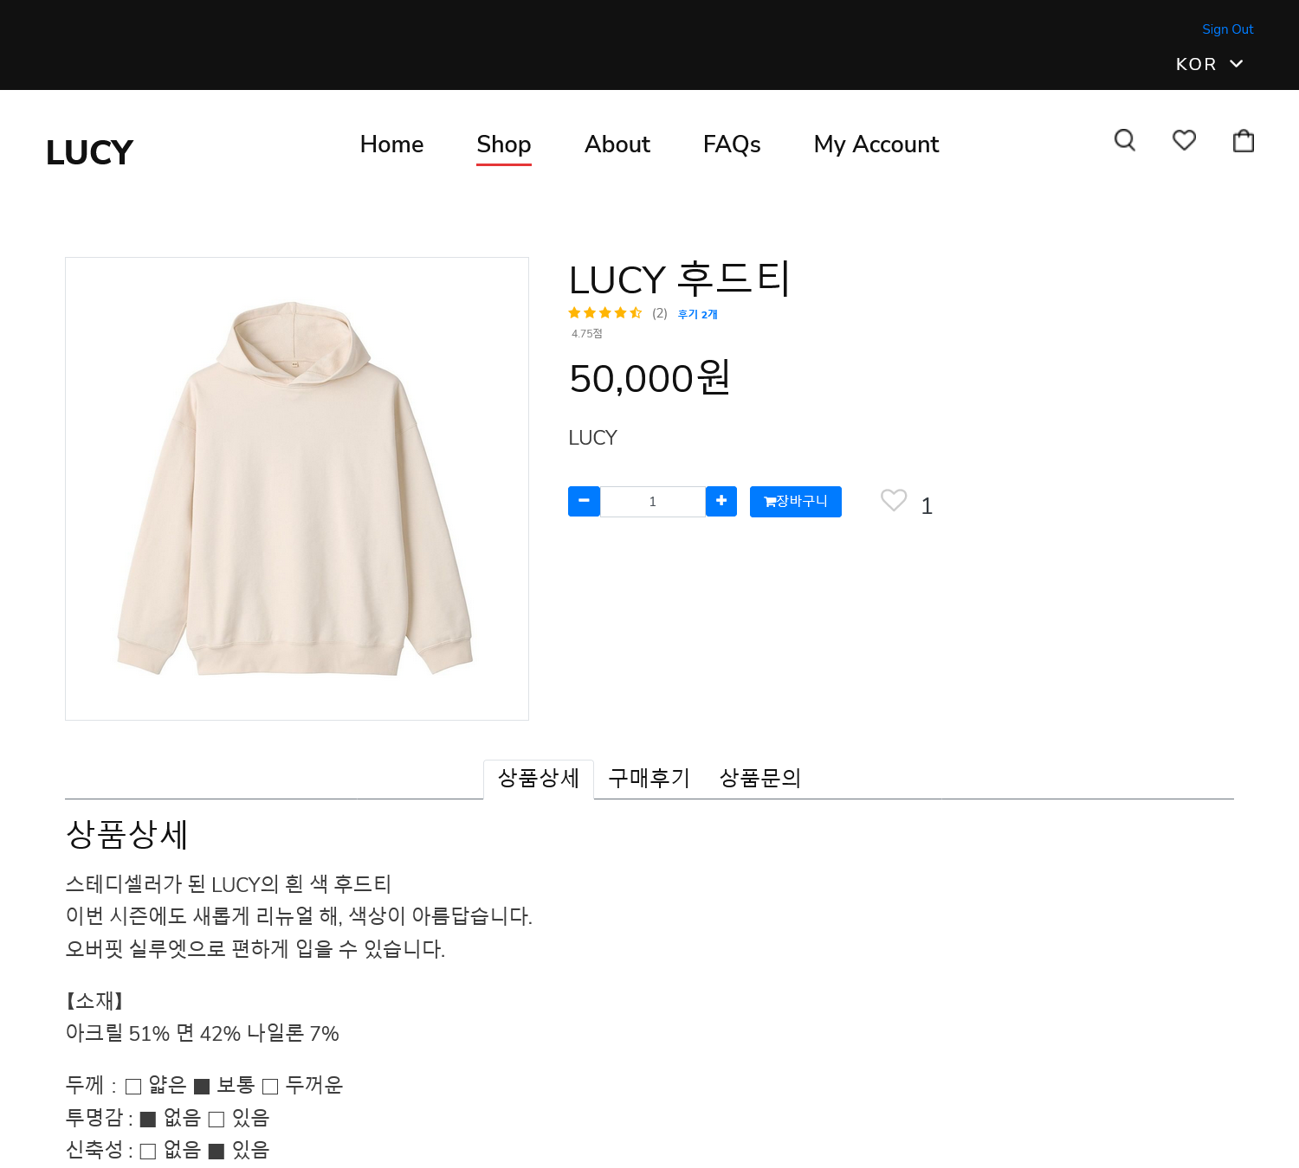
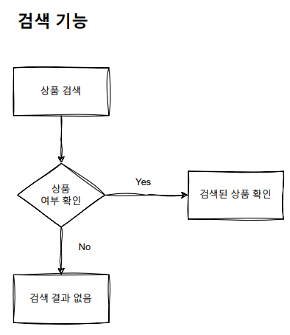
#03
상품 검색 및 상품 상세
01
상품 검색
03 시스템 구성
02
상품 상세 페이지

Slide 14
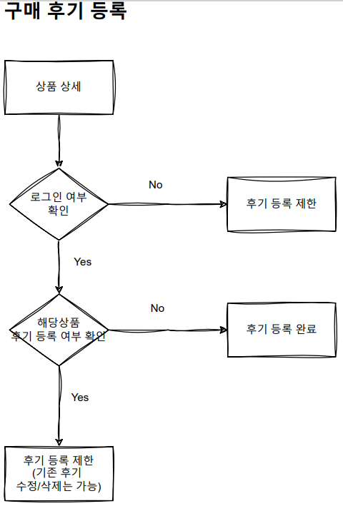
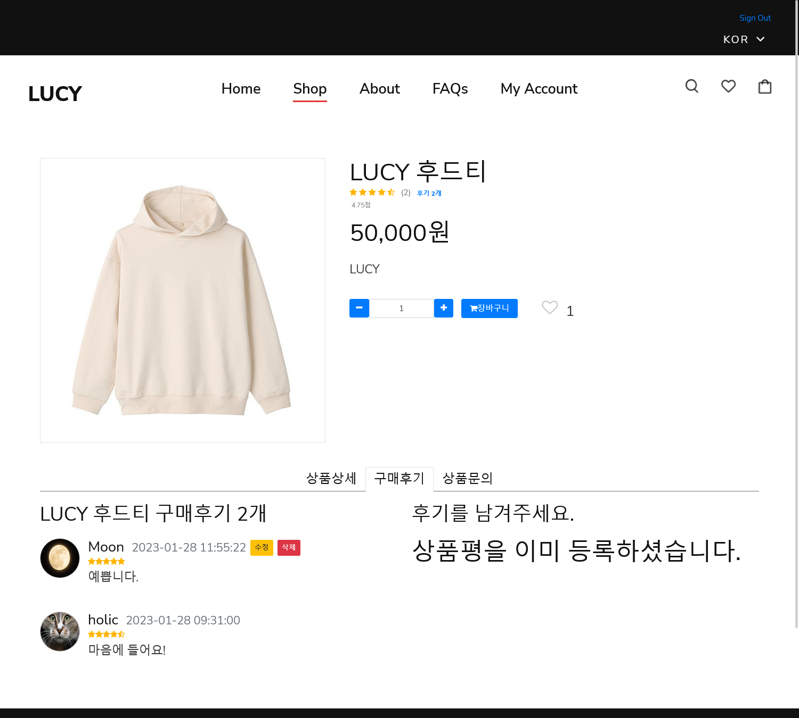
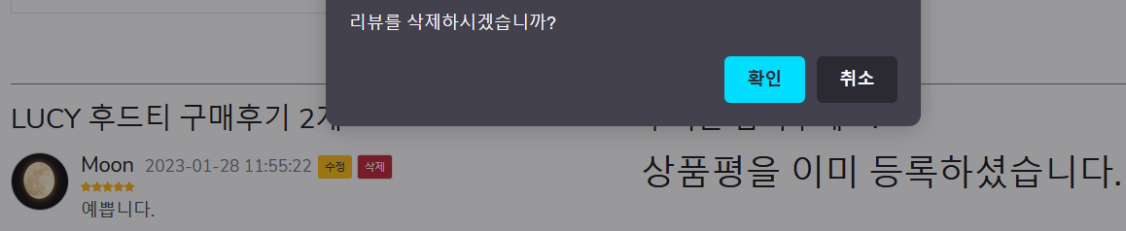
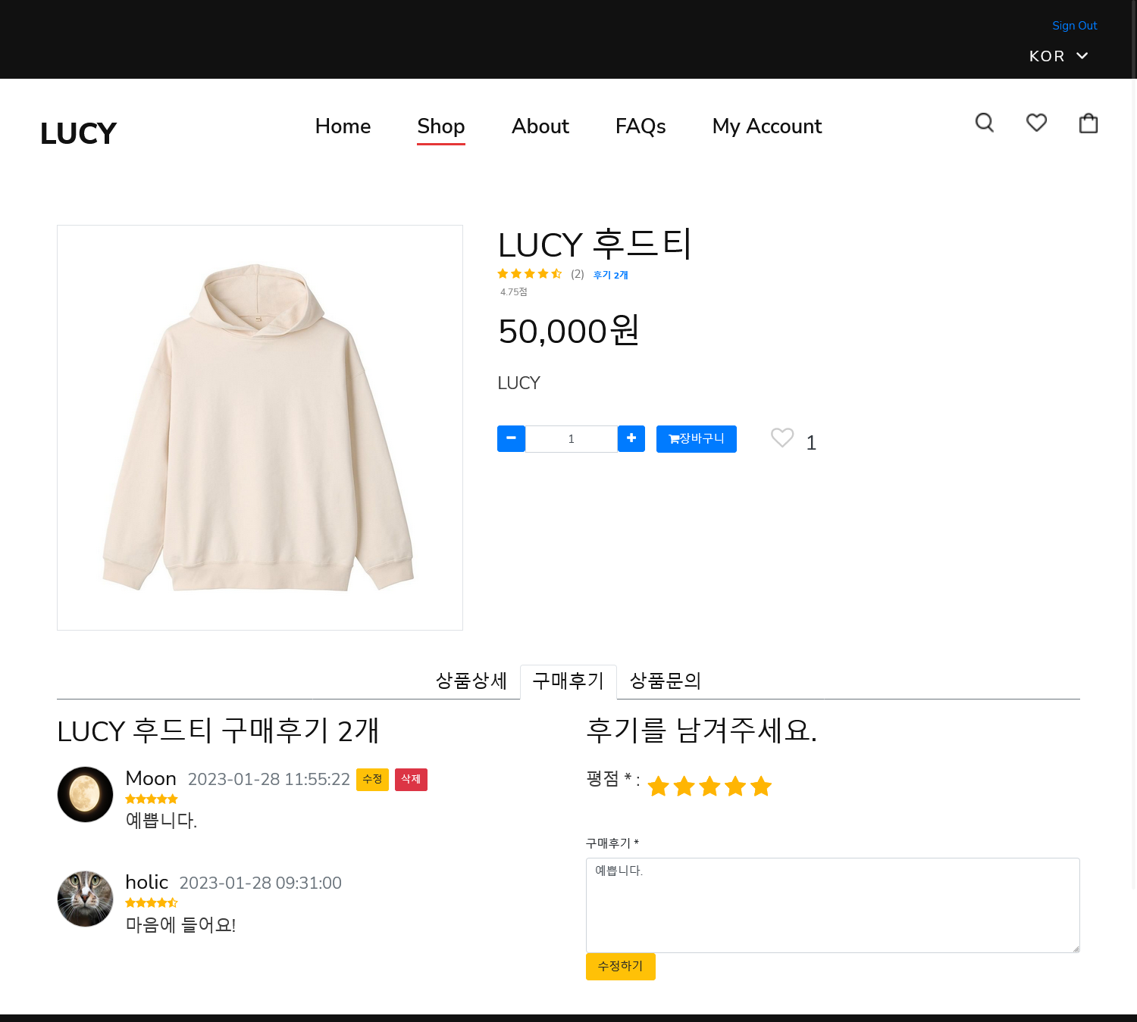
#04
구매 후기 및 상품 문의
01
구매 후기
03 시스템 구성

Slide 15
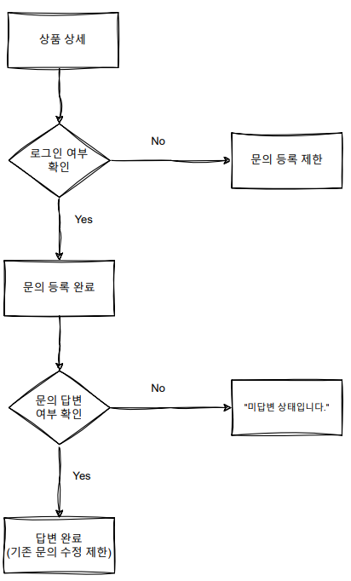
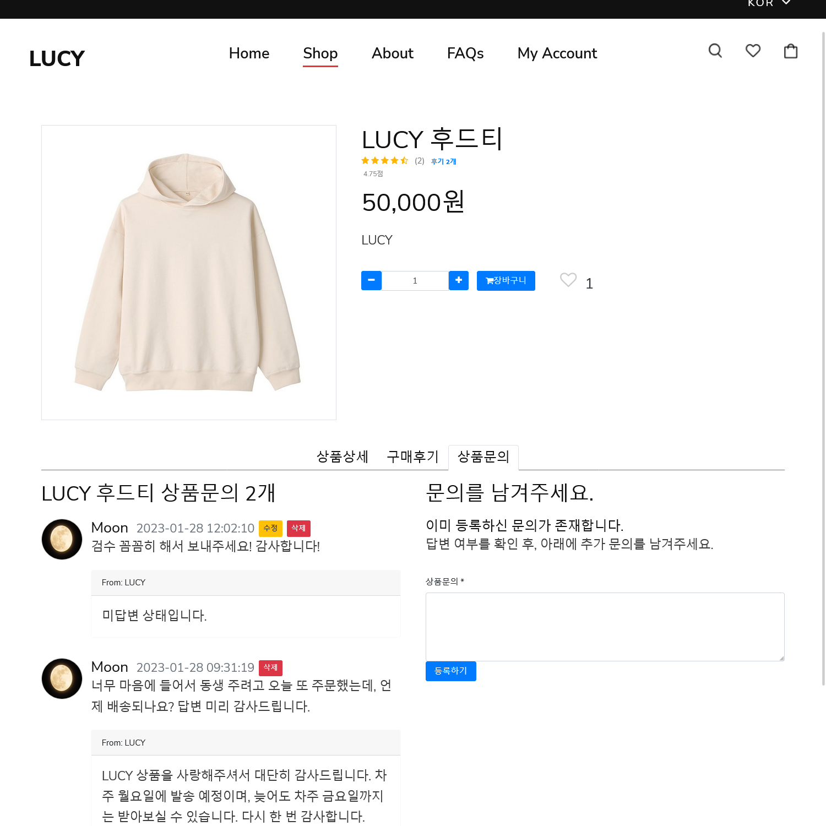
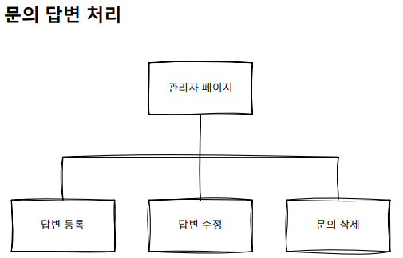
#04
구매 후기 및 상품 문의
02
상품 문의
03 시스템 구성

Slide 16
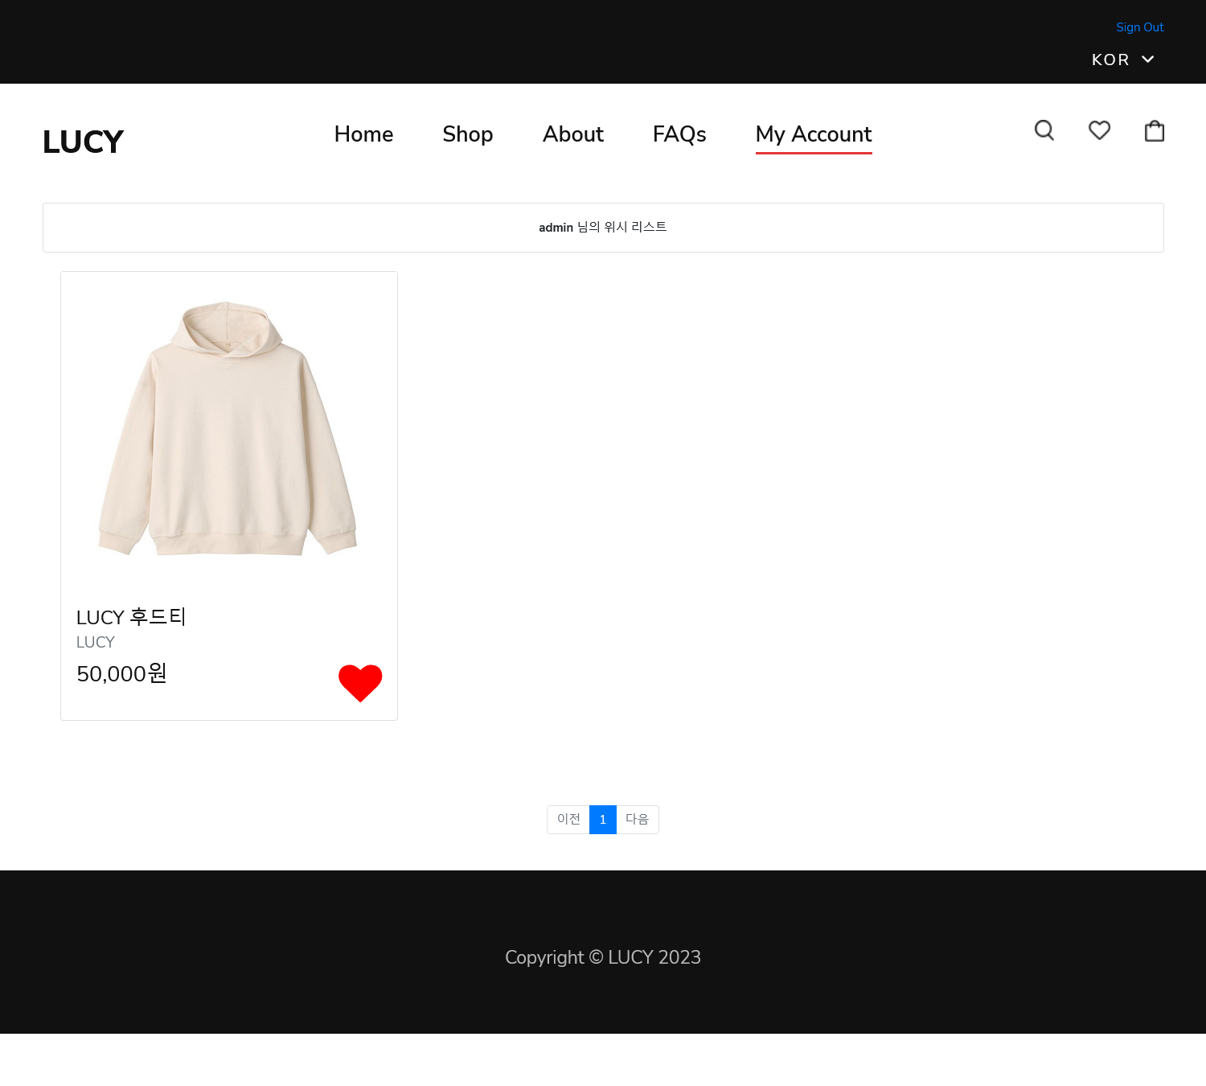
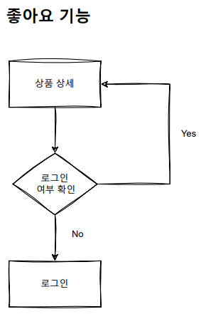
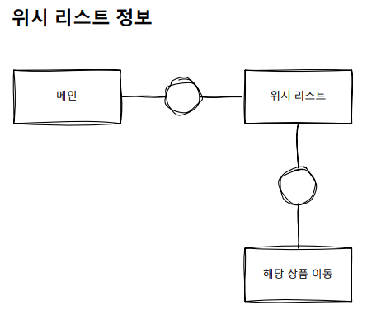
#05
위시리스트 및 장바구니
01
위시리스트
03 시스템 구성
좋아요를 누른 사용자 정보 및 상품 정보를 위시리스트에 등록

Slide 17
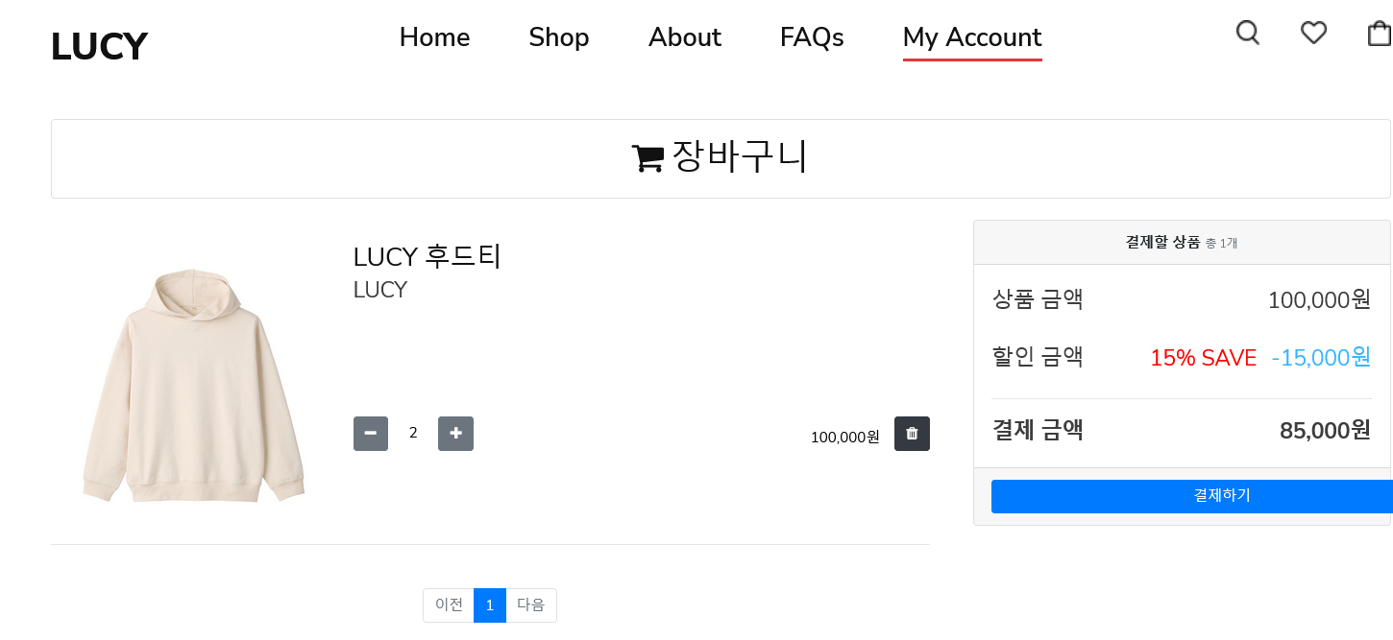
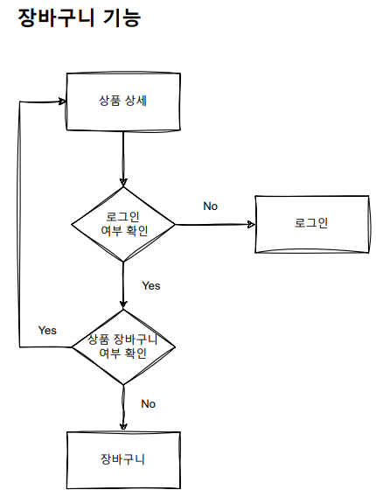
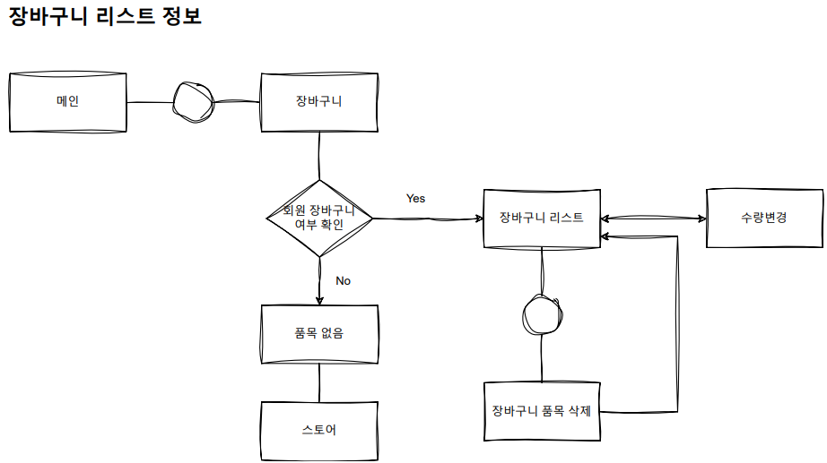
#05
위시리스트 및 장바구니
02
장바구니
03 시스템 구성

Slide 18
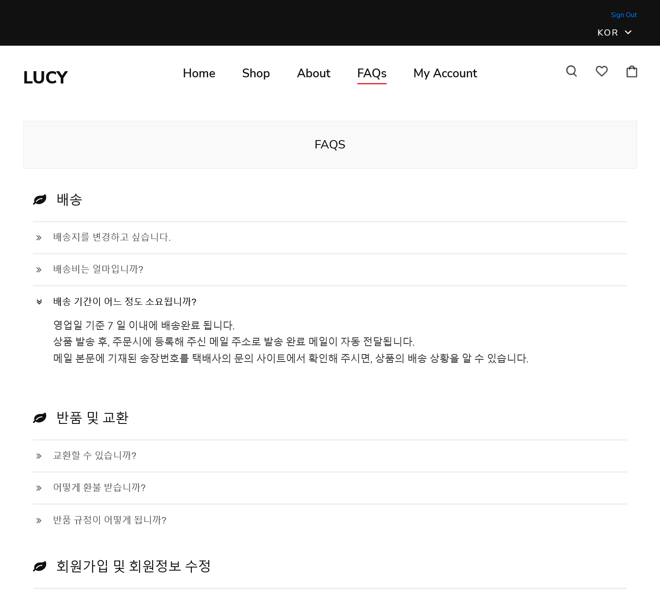
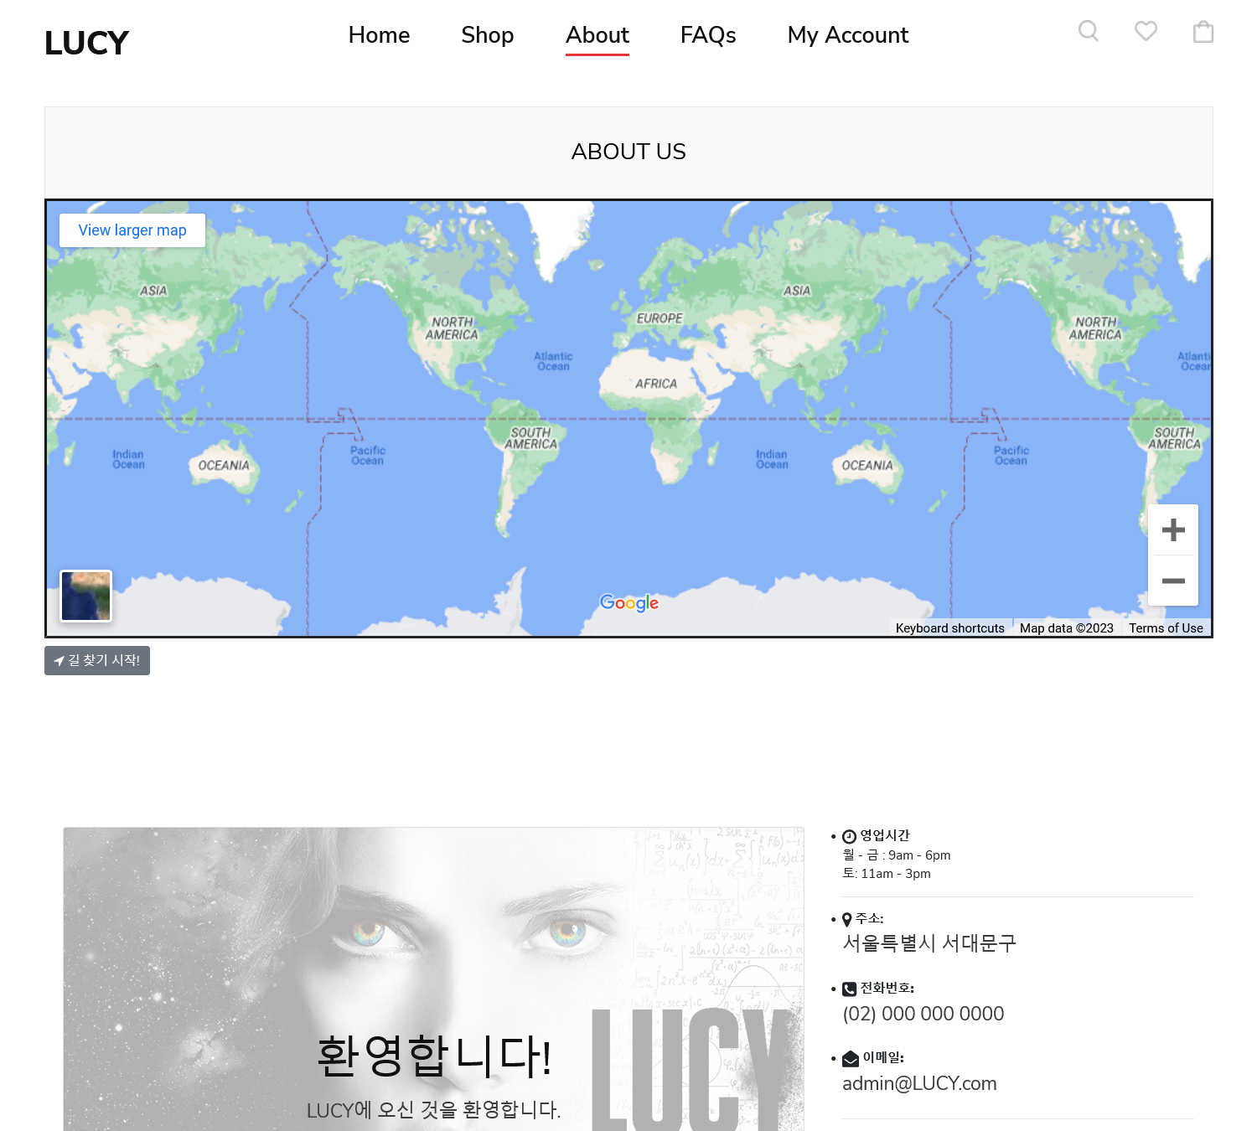
#06
FAQ 및 ABOUT
02
01
ABOUT
FAQ
03 시스템 구성

Slide 19
04 기타
LUCY
04
기타
시연 영상
제언

Slide 20


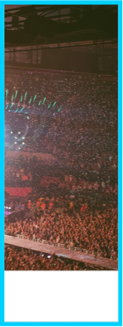


#01 시연 영상
04 기타
넣을까요 말까요
이곳에는 페이지에 대한 세부적인 설명을 입력해주세요.
키워드 입력
키워드 입력
키워드 입력
키워드 입력
세부 내용 입력
세부 내용 입력
세부 내용 입력
세부 내용 입력

Slide 21




#02 제언
#1 웹 개발 전체 프로세스를 습득
04 기타
단기 웹 개발에 매우 효율적인 언어들을 충분히 활용함으로써 단기간 내에 기획부터 배포까지 웹 개발의 전체 프로세스를 체득할 수 있었습니다. CRUD부터 Ajax 비동기 처리까지 기본 개발 능력뿐만 아니라 화면/기능 정의서 등 문서 작업 능력까지 기를 수 있는 시간이었습니다.
#2 다양한 툴을 활용한 협업 능력 향상
개발 시에는 Git을, 문서 작업 시에는 Google Drive 혹은 Figma 등 협업 기능을 제공하는 각종 온라인 문서 제작 플랫폼을 활용하여 본 프로젝트 참여 개발자 2인 상호 간 매우 원거리에 거주하고 있음에도 원활하게 협업하는 법을 배울 수 있었습니다.
#3 실사용 시 주문 및 배송 기능 추가가 필요
본 프로젝트는 실사용을 목적으로 제작되지 않았기에 주문 및 배송 기능이 빠져 있습니다. 이에 따라 실제 사용을 목적으로 프로젝트가 보안이 되어야 한다면, 주문 및 배송 기능 추가가 필요할 것입니다.

Slide 22
LUCY
04
감사합니다!

